Slide 1
ROTARYs 6 FOKUSOMRÅDER
Fredsarbeid og konfliktforebygging/-løsning
Sykdomsforebygging og –behandling
Vann og sanitær
Barne- og mødrehelse
Grunnutdanning og leseferdighet
Økonomi- og samfunnsutvikling

Slide 2
HAMAR VEST - VERDT ET MEDLEMSSKAP
PROSJEKTER - INTERNATIONALE OG LOKALE

Slide 3
VIRKNINGER I KLUBBEN
Prosjektarbeide gir den enkelte mulighet til å bety en forskjell - det sveiser oss sammen - det gir lokal oppmerksomhet - det bidrar sterkt til medlemsvekst
Men vi må sørge for at aktiviteten ikke forblir en godt skjult hemmelighet internt i klubben!

Slide 5
LOKALE PROSJEKT
Samarbeide med Frelsesarmeen om Jule-gryta siden 2007, etter møte med Margot Krokedal 23.10.07
Birken-dugnaden som i realiteten er et inntektsgivende prosjekt hver høst. Dette har i stor grad finansiert klubbens egenandel i Armeniaprosjektene
SIRAhuset med ildsjel Olav Olsen
Bidrag til div. lokale aktiviteter

Slide 6
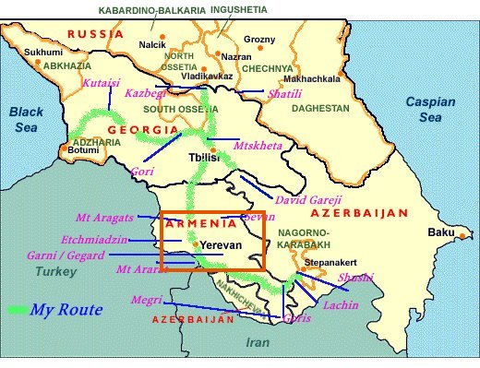
LOKALE PROSJEKT
Medvirkning ved Frelsesarmeens Julegryte etter avtale m. Margot Krokedal 25.10.2007.
Dag Riise fikk støtte til «Eye Camp» i Nepal i flere år
Birkendugnad hver høst med god uttelling
Sirahuset aktivt besøkt av Rtn. Olav Olsen
I tillegg mindre og større donasjoner lokalt
Tilleggseff: Stat og frivillige org tok i ettertid ansv for ytterligere renovering av skolenpå grunn av vår gjennomførte grunnlagsinv.

Slide 7
INTERNASJONALE PROSJEKT
Støtte til Dag Riise sitt«Eye Camp» i Nepal i flere år
ARMENIAPROSJEKTENE:
2012 - 2013
Tatev: Rent vann og sanitære forhold ved skole med 120 elever og landsby med 1000 innbyggere
N.KR. 360.000
Samarbeide med Moelv Rotary klubb
Fellestur til avsluttet prosjekt 16 deltakere

Slide 9
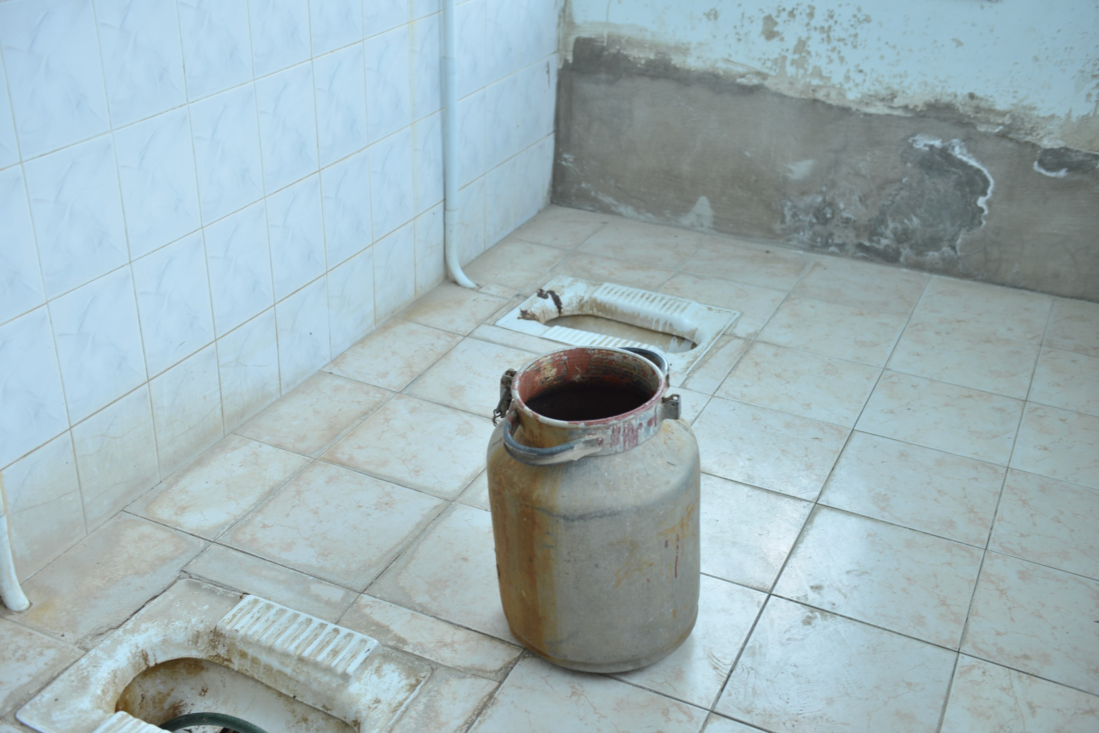

Slide 10
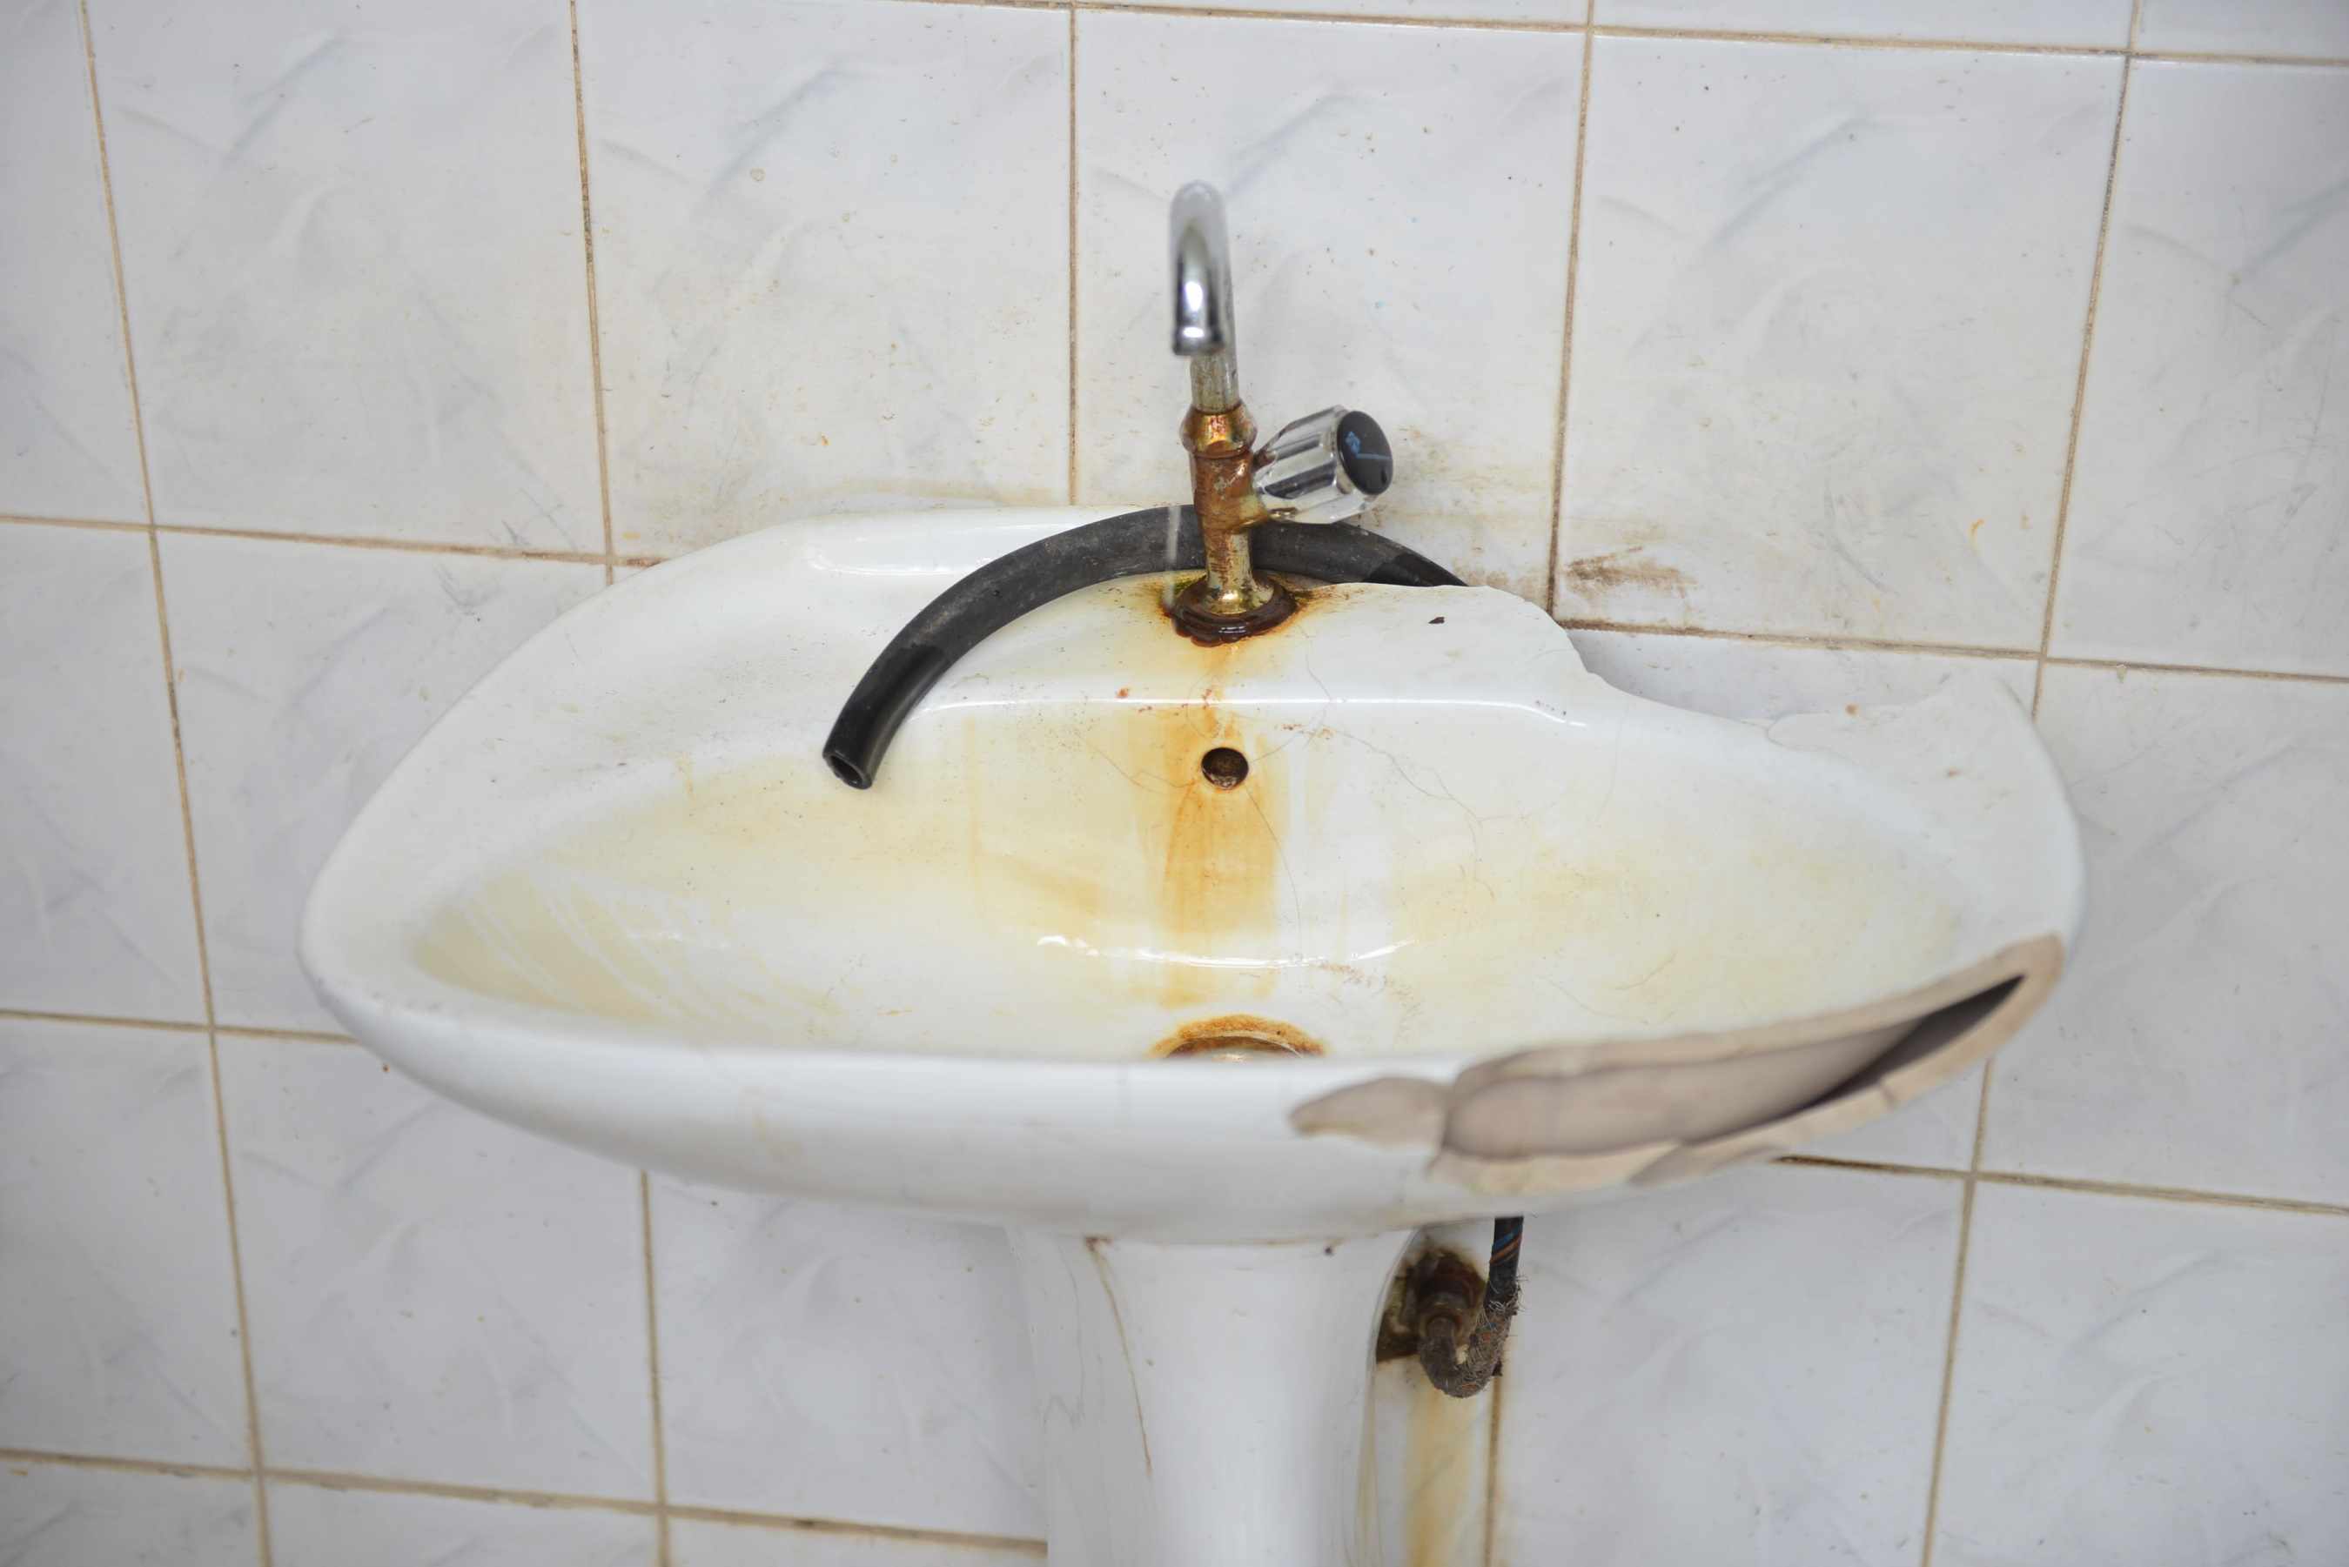

Slide 11
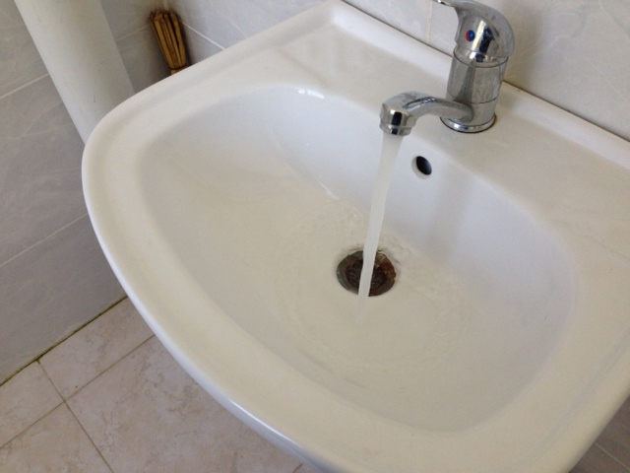

Slide 12
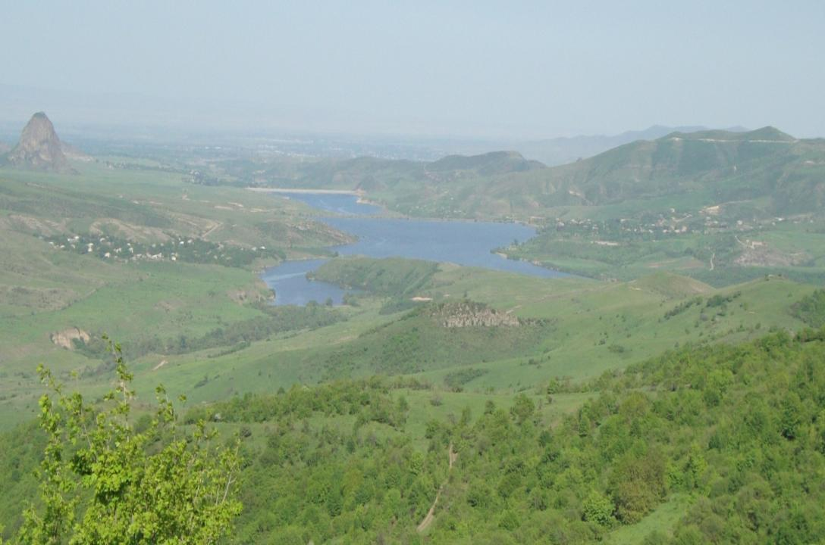
Mazam
Berkaber

Slide 13
INTERNASJONALE PROSJEKT FORTS. -
2013 -2014
Berkaber
Birøkteropplæring av 17 familier
40 Bikuber fordelt på 8 familier
Brukbart driftsresultat allerede sommeren 2014
NKR. 72.000
Samarbeide med Stange og Ottestad Rk
Tilleggseffekt: Fransk Rk har i ettertid finansiert ytterligere 40 bikuber
Fellestur med 11 deltakere ved avsluttet prosjekt

Slide 14
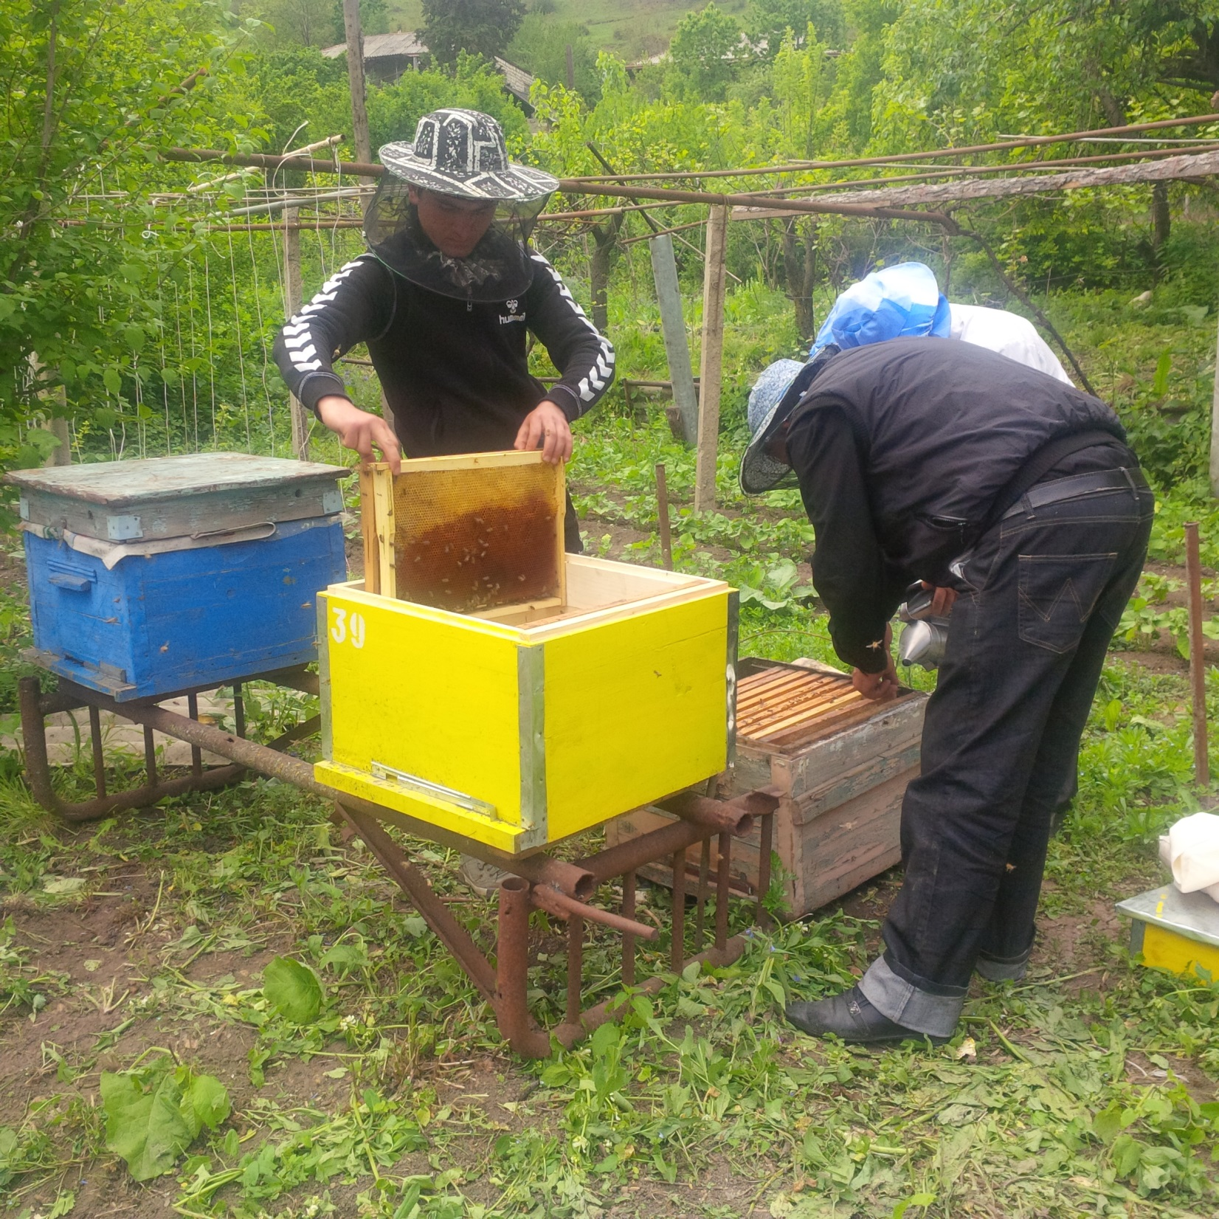

Slide 15
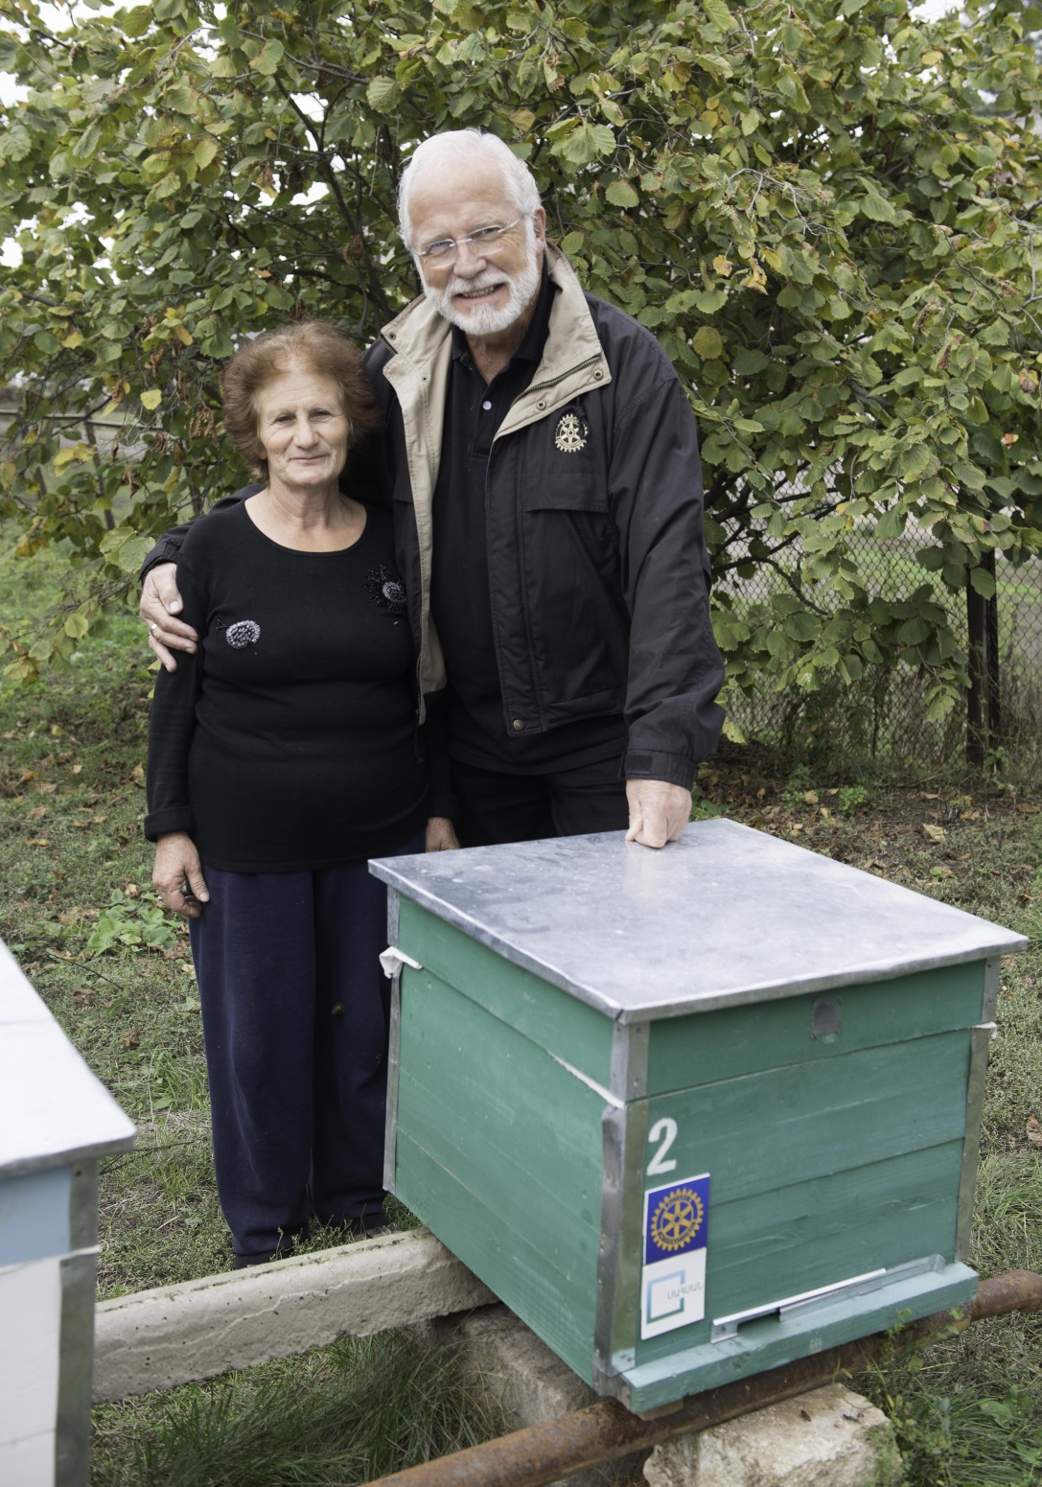

Slide 16
INTERNASJONALE PROSJEKT FORTS.
2016 – 2017 oppstart 1.7 2016
Berkaber
Samfunnsutvikling (500 innb.)
Finansiert budsjett NKR.450000
Samarbeide med Stange og Ottestad Rk
Planlagt fellestur til avsl prosjekt høsten 2017
Prosjektet er meget omfattende og er vårt første Global Grant prosjekt. Mye forarbeid og et lite nåløye som skal passeres
Detaljer om prosjektet i fortsettelsen

Slide 17
Margarit Piliposyans element fra foredrag 2015 i Hamar
POVERTY rate (2003):
55% of population are poor
28% are very poor
GROUPS rated as the most vulnerable:
Large families with 3 and more children up to the age of 14;
Unemployed and/or families with low income;
Refugees especially living in dormitories and temporary dwellings;
Families living in high mountainous and borderline regions.

Slide 18
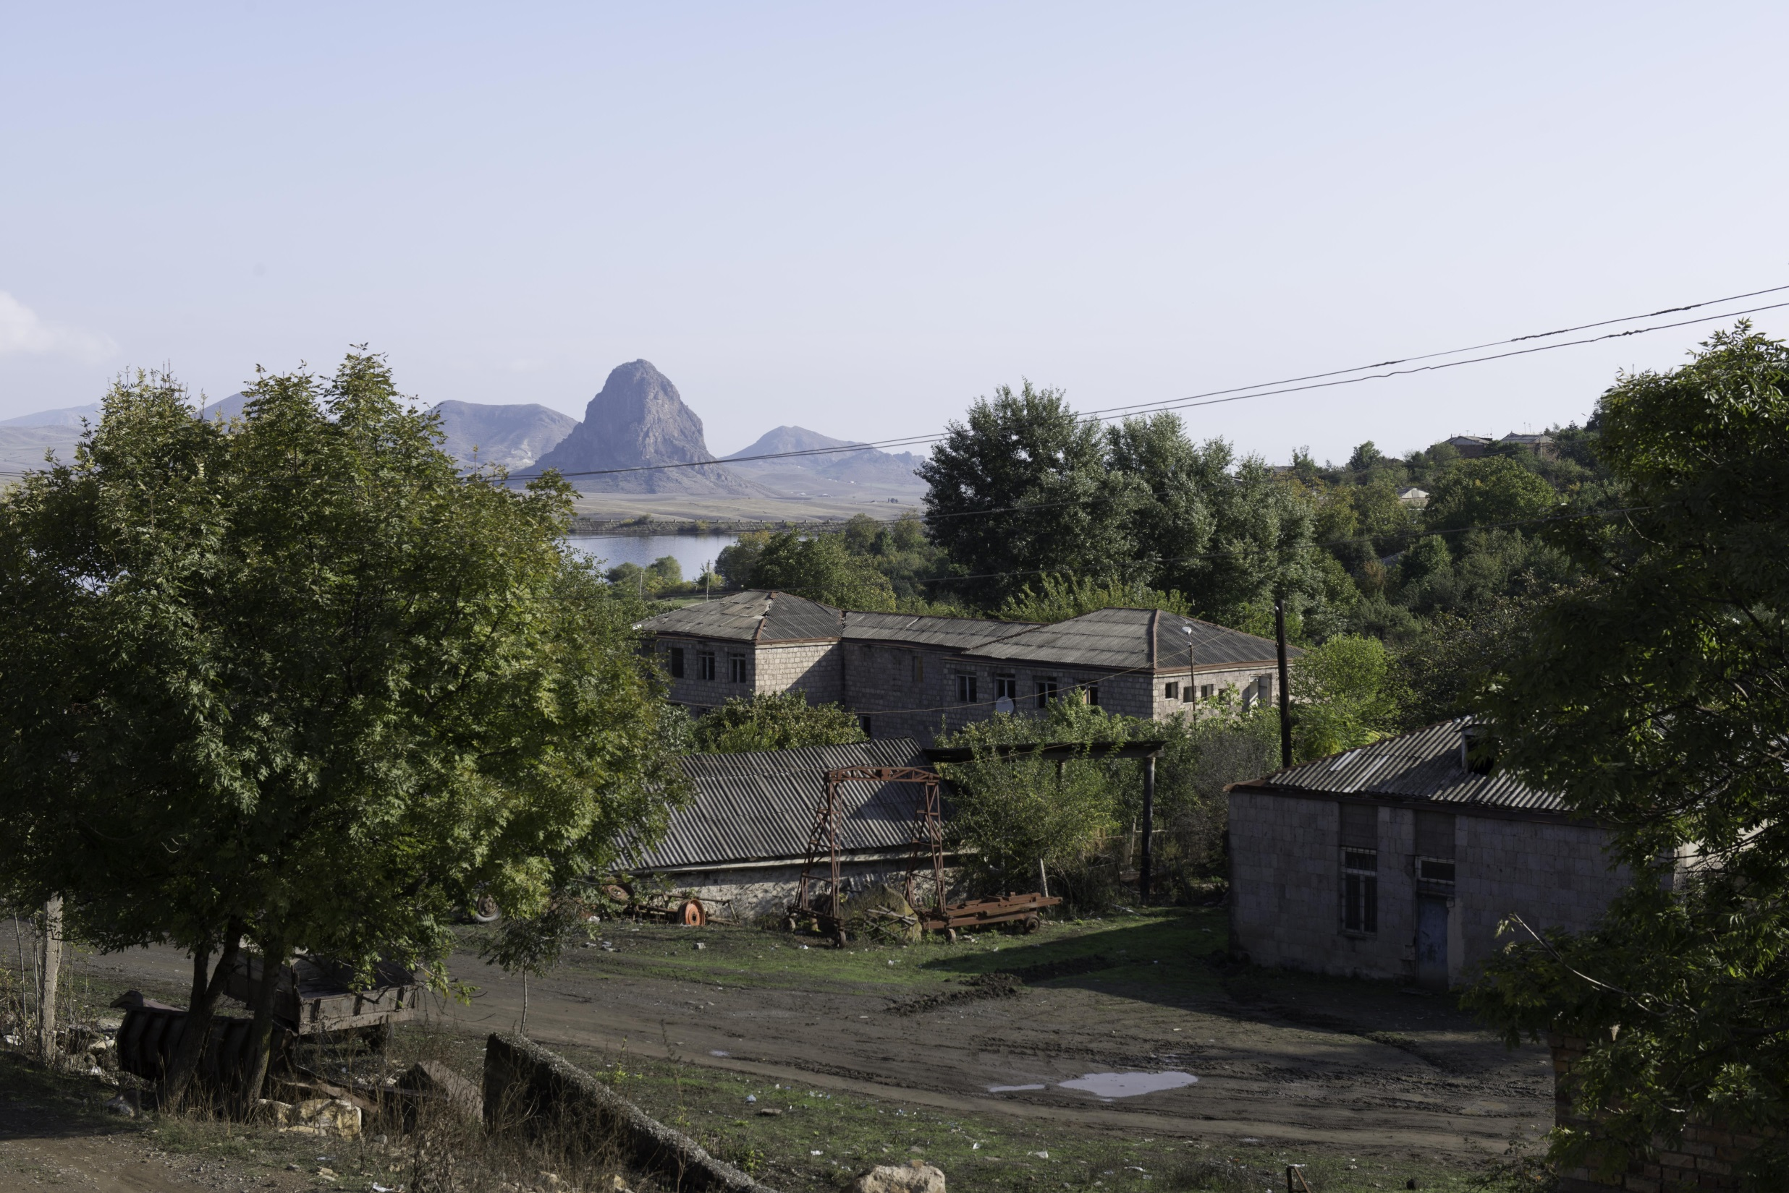

Slide 19
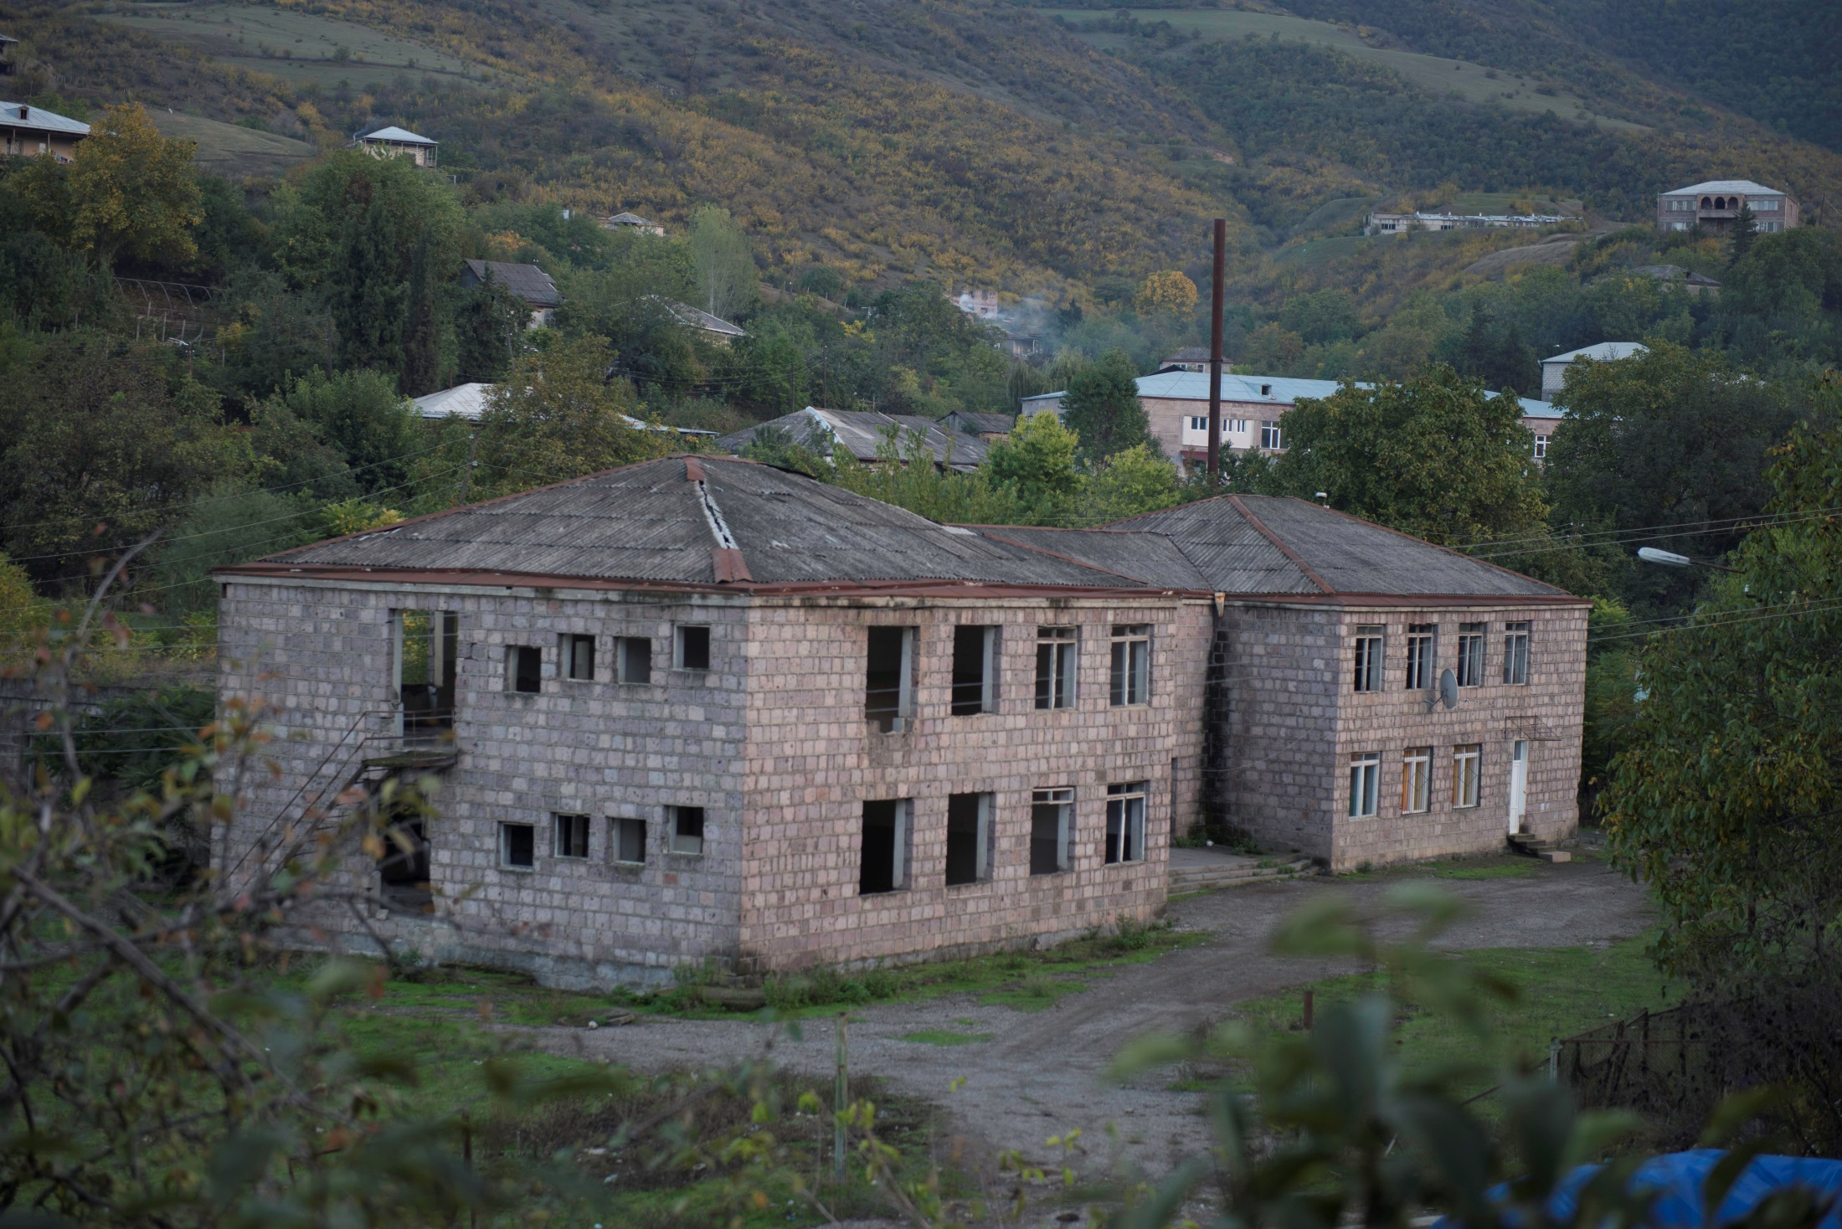

Slide 20
DETALJERT INNH I BERKABER PROSJEKT 2016 - 2017
LAGE FORUTSETNINGER FOR Å STABILISERE FAMILIENE VED LEVERING AV ØKONOMISKE UTVIKLINGSMULIGHETER
GI YNGRE GENERASJONER UTVIKLINGSMULIGHETER OG TILGANG TIL LIKE UTDANNINGSMULIGHETER
FORBEDRE SAMFUNNETS HELSE GJENNOM OFFENTLIGE HELSETJENESTER
Bygging av drivhus for produksjon av grønnsaker og frø og planter til andre landsbyer i regionen
Renovering av barnehagen
Undervisning i landbruksrelatert fagområde ved skolen og praktisk trening
Hygieneprogram og tannlegeundersøkelse for skolebarna
Engelsk undervisning i skolen
IT opplæring i skolen + IT lab til alment bruk

Slide 21
2017 2018 – HVA NÅ?
Klubbens samfunnskomite vedtok på Peismøtet i vår å fortsette satsingen i Armenia.
Dette fordi;
Vi kjenner våre samarbeidsparter og er trygge på hverandre
Vi vil bidra til å lindre nød hvor nøden er stor
Vi ønsker å – BE A GIFT O THE WORLD
Lokale prosjekter bør fortsatt ha en trygg forankring i klubben. Frelsesarmeen og Birken m.m
Jeg tror at våre naboklubber vil bli med oss
Takket være vår Einar har vi allerede 50.000 på kto

